Slide 1
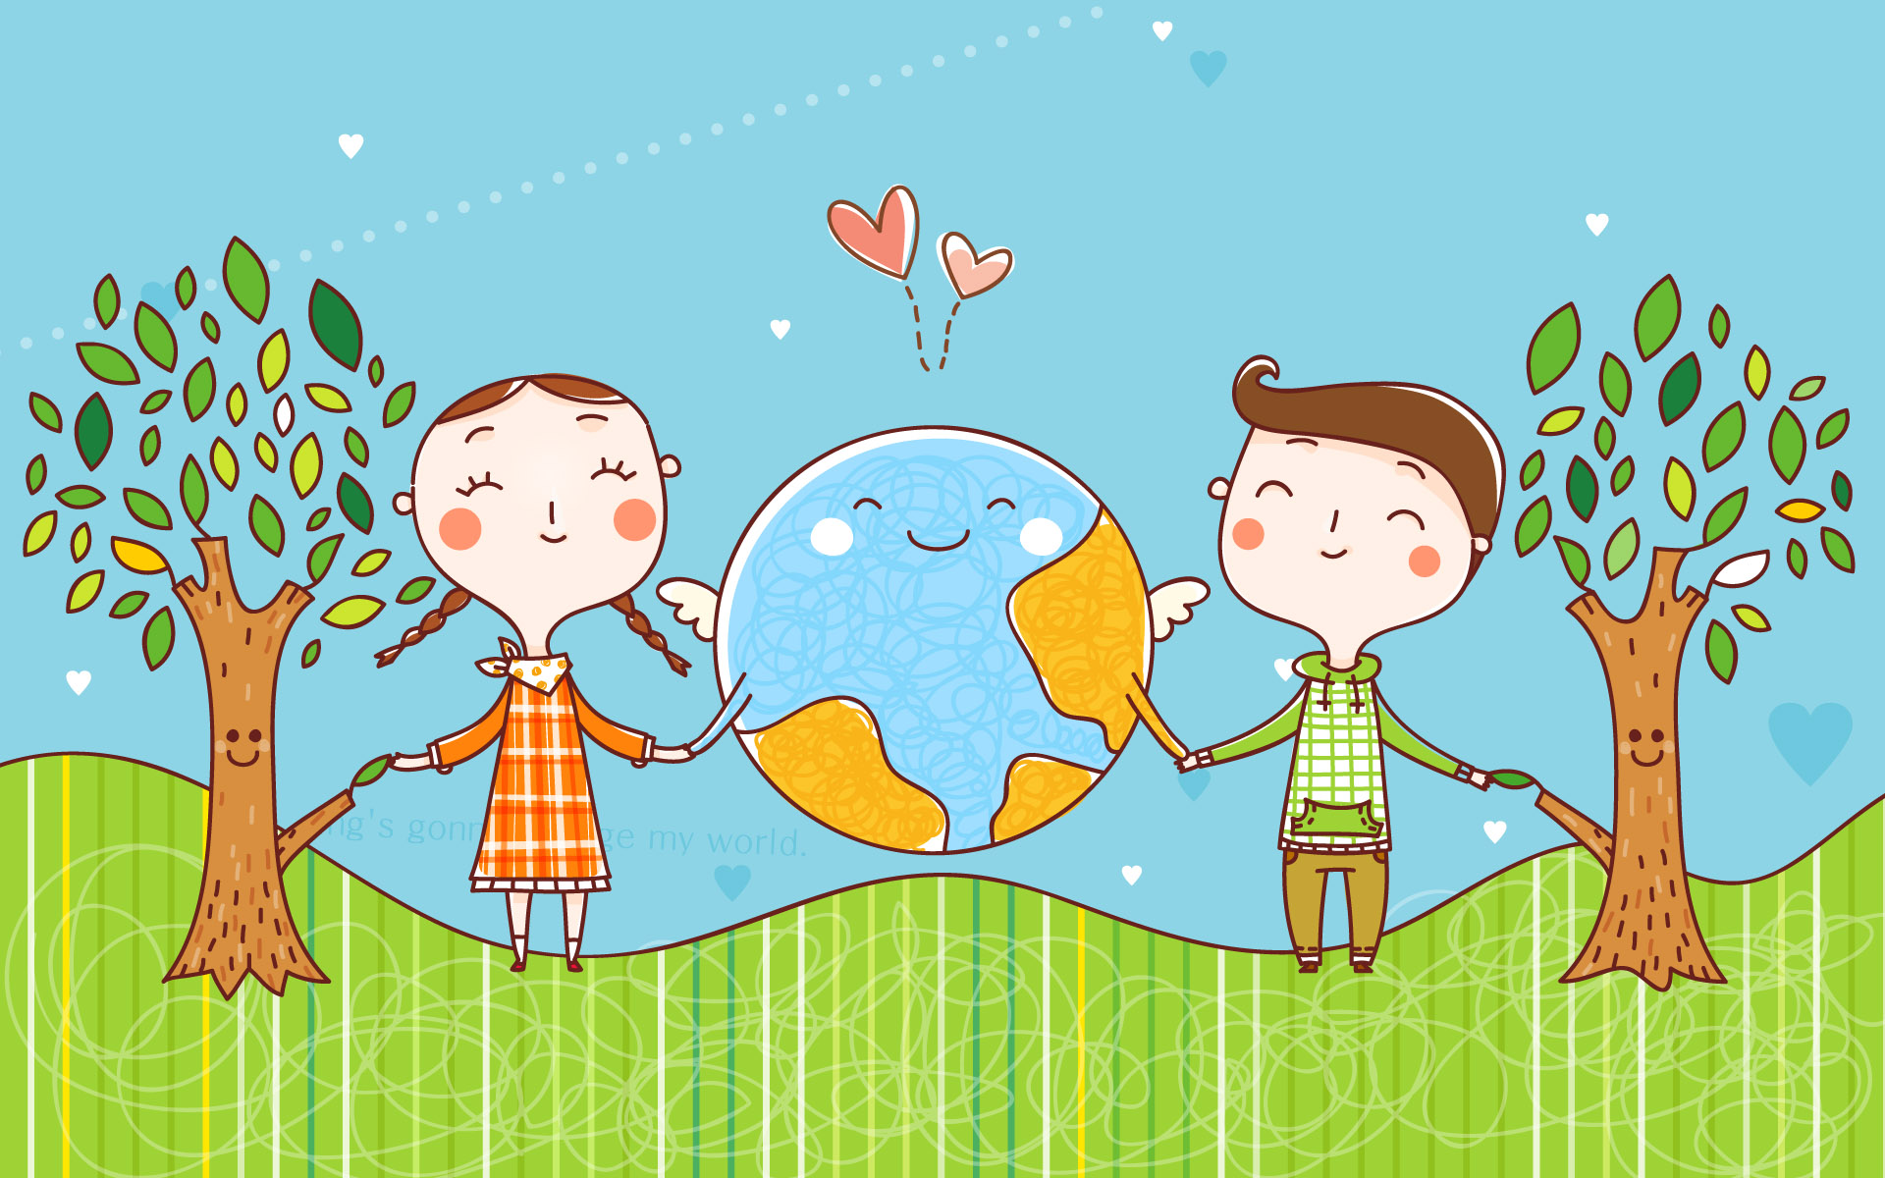
СОХРАНИМ ВОДУ НА ПЛАНЕТЕ!

Slide 2

2013 год объявлен годом защиты окружающей среды !

Slide 3
ЧТО Я ХОЧУ УЗНАТЬ?
- Существуют ли экологические проблемы на Земле?
- Можно ли считать запасы воды на земле неисчерпаемыми?
- Могу ли я внести свой вклад в дело охраны природы?

Slide 4
ЭКОЛОГИЧЕСКИЕ ПРОБЛЕМЫ
Может ли планета заболеть?
Оказывается, может. Именно это произошло с землёй по вине человека. На планете возникли ЭКОЛОГИЧЕСКИЕ ПРОБЛЕМЫ , от решения которых зависит судьба всего живого .
Таких проблем очень много .
Мы обсудим одну из них!!!

Slide 5
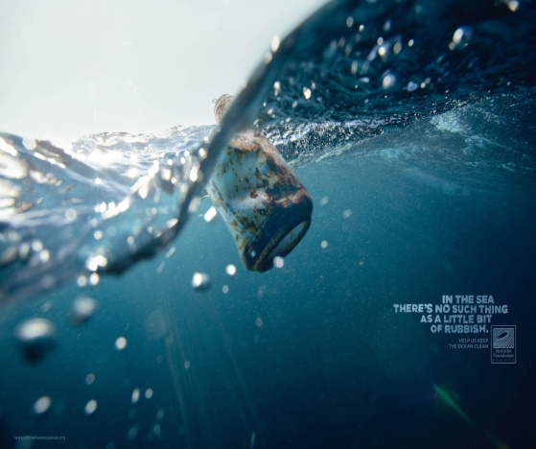
ЗАГРЯЗНЕНИЕ ОКЕАНА
В 1969 году знаменитый путешественник Тур Хейердал и его товарищи отправились в плавание на папирусной лодке. Их путь лежал через Атлантический океан. То, что они там увидели их поразило. Хейердал пишет:“Мы обгоняли пластиковые сосуды, изделия из нейлона, пустые бутылки, консервные банки. Но особенно бросался в глаза мазут… До самого горизонта поверхность моря освещали чёрные комки мазута.” Известны случаи когда морские черепахи проглатывали полиэтиленовые пакеты принимая их за медуз и погибали. А сколько мальков рыб гибнет от загрязнения океана нефтью! Поэтому берегите океаны и другие водоёмы!!!

Slide 6
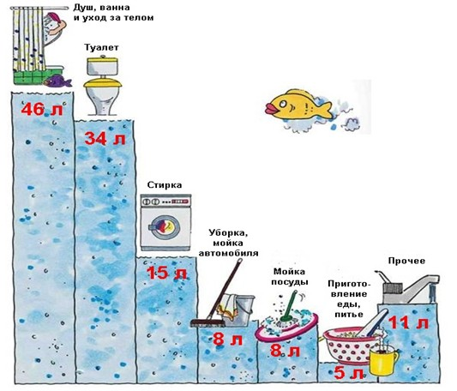
РАСХОД ВОДЫ ЗА СУТКИ В НАШЕМ ДОМЕ

Slide 7
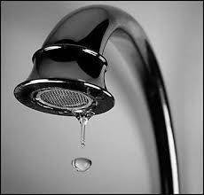
ПОСЧИТАЕМ
В квартире неисправен кран, из него за час вытекает 2 стакана воды. Сколько чистой воды утекает за сутки? За 10 суток? За год?
2 x 24 = 48 стаканов в сутки
48 x 10 = 480 стаканов за 10 суток
480 x 365 = 175 200 стаканов воды в год
И это только из 1 неисправного крана!!!

Slide 8

ПРОВЕДЕМ ЭКСПЕРИМЕНТ
Сколько литров воды можно сэкономить, если во время чистки зубов закрывать кран?
3 литра воды набирается в ведро за 18 секунд. Значит за 1 минуту вытекает 10 литров воды.
Вывод: чистим зубы 5 мин , то теряем 50 литров чистой воды!
За 1 день -100 литров, если чистим зубы 2 раза!

Slide 9
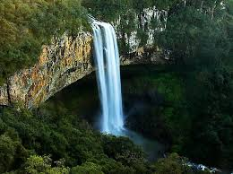
ЛЕГЕНДА
В отвесной скале каменотёс просверлил отверстие, из которого текла тонкая струйка живительной влаги. На скале он высек слова о том, что эта скала священная и что отверстие в ней нельзя расширять. И всё же спустя века нашёлся человек, который в угоду сиюминутной выгоде расширил отверстие. Вода пошла сильнее, шумнее. Человека объявили героем. Но слава была недолгой. Вскоре родник высох. Негде стало взять воду , люди стали покидать свои дома. Деревня перестала существовать - «высохла».

Slide 10
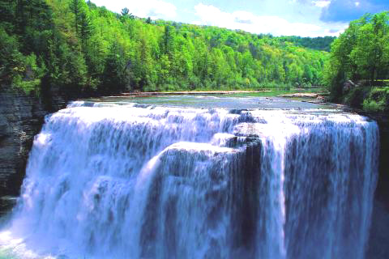
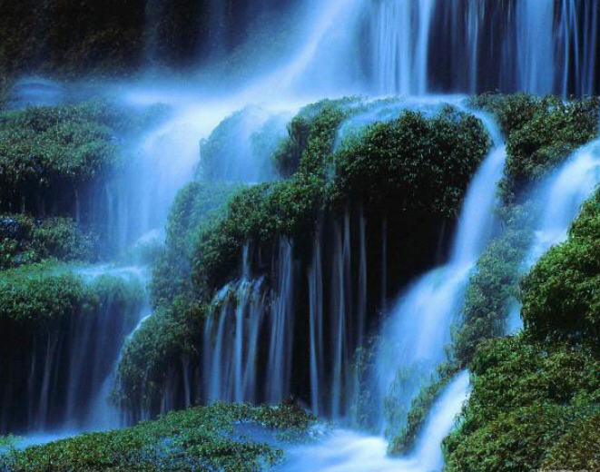
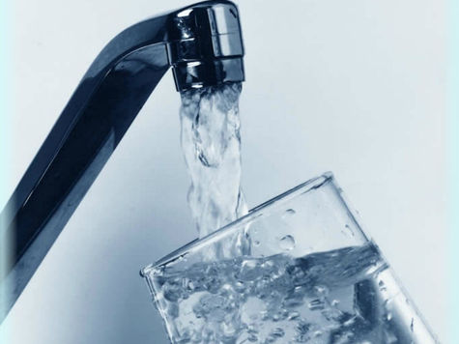
Вывод: природные источники воды нельзя считать неисчерпаемыми!
Люди! Помните и знайте: Чтоб здоровым в жизни быть,
Никогда не забывайте Воду чистую хранить!

Slide 11
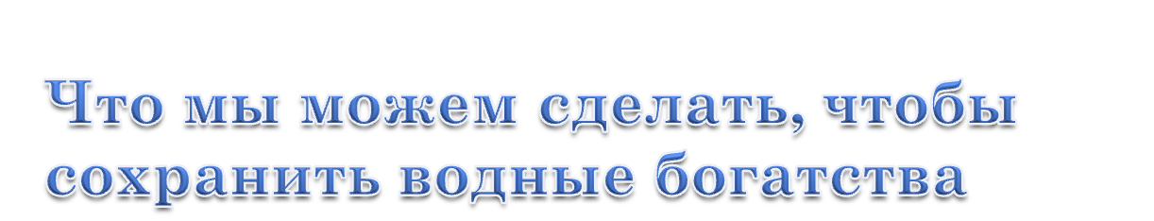

Slide 12

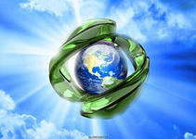

Что я могу сделать, чтобы сохранить природу?
- Не загрязнять водоемы ! - Беречь воду (не расходовать ее по пустякам)!

Slide 13

Давайте спасём нашу планету и она отблагодарит нас в ответ!!!

Slide 14
Где я про это узнала?
- Книга-учебник
“Окружающий мир, мир вокруг нас” А.А.Плешаков, Е.А.Крючкова
- На уроках
- В сети интернет

Slide 15
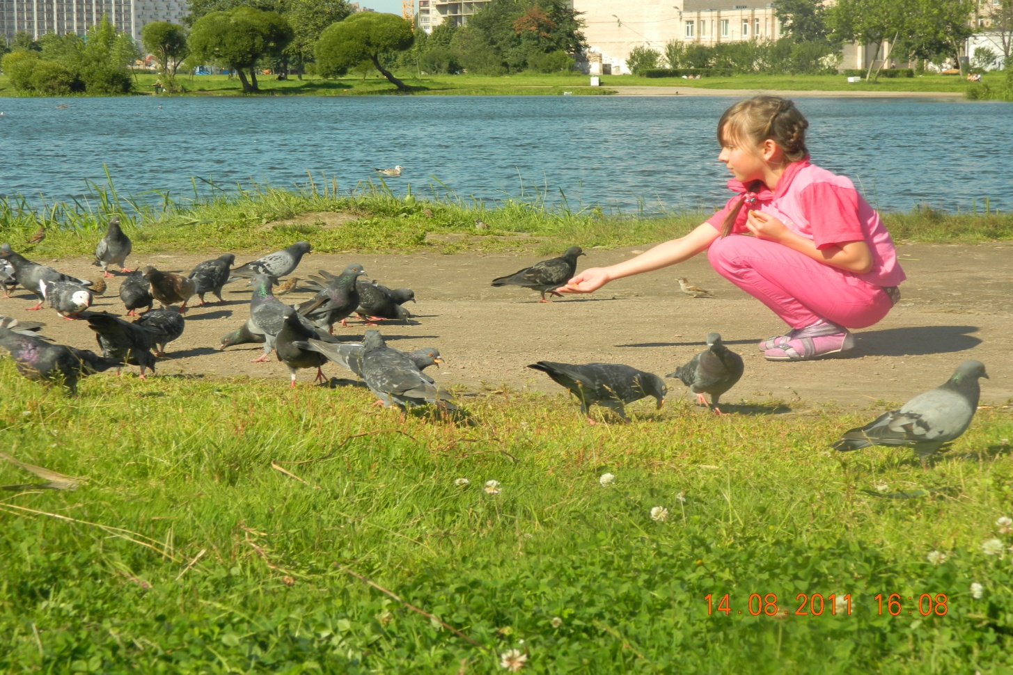
Презентацию подготовила :
Серяцкая Ксения ученица 4” б“ класса
МБОУ СОШ №5 п.Печенга

